Slide 1
المخاطر الفيزيائية

Slide 2
الوطأة الحرارية والبرودة
الضوضاء والاهتزازات
الإضاءة
الإشعاعات الضارة والخطرة
تغيرات الضغط الجوي
الكهرباء الاستاتيكية والديناميكية
مخاطر الانفجار

Slide 3
الوطأة الحرارية والبرودة

Slide 4
الإجهاد الحرارى

Slide 5
مظاهر الإجهاد الحرارى
الطفح الجلدى
الجفاف
التشنجات العضلية
الإعياء الحرارى
ضربة الشمس

Slide 6
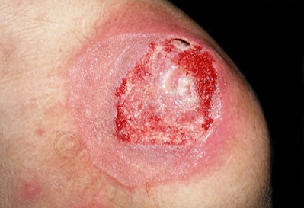
الطفح الجلدى

Slide 7
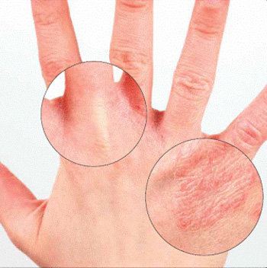
الجفاف

Slide 8
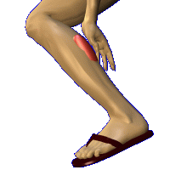
التشنجات العضلية

Slide 9
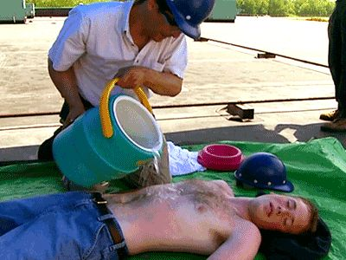
الإعياء الحرارى

Slide 10
العوامل التى تؤدى لحدوث إجهاد حرارى:
زيادة درجة حرارة الجو
ارتفاع الرطوبة النسبية
التعرض للوهج الحرارى
العمل فى ظروف غير جيدة التهوية
الاعمال البدنية الشاقة
الظروف الصحية مثل الوزن و السن تناول الكحوليات او المخدرات او الكافيين

Slide 11
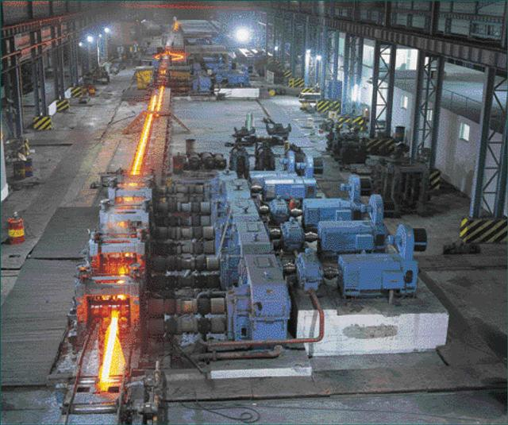

Slide 12
الإحتياطات الواجب إتخاذها للوقاية من الاجهاد الحراري:

Slide 13
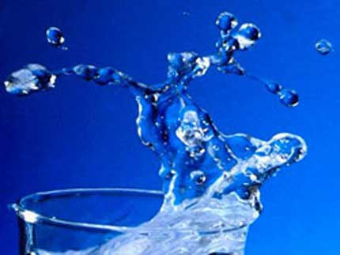
شرب كميات كبيرة من المياه دون الاعتماد على الشعور بالعطش ( كوب مياه كل نصف ساعة ).

Slide 14

تجنب المشروبات التى تحتوى على الكافيين مثل القهوة و الشاى .

Slide 15
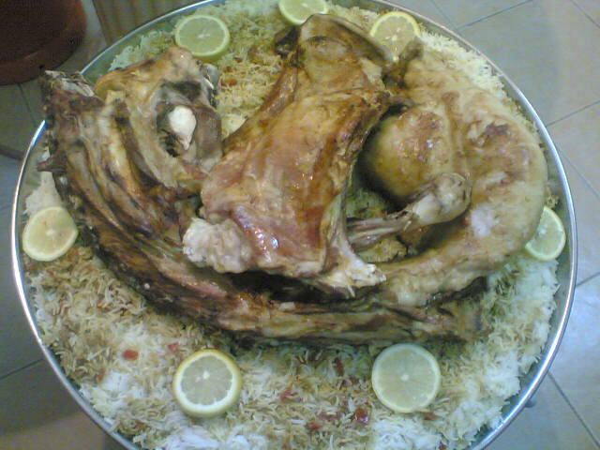
تجنب أكل الوجبات الساخنة او الحارة او الدسمة.

Slide 16
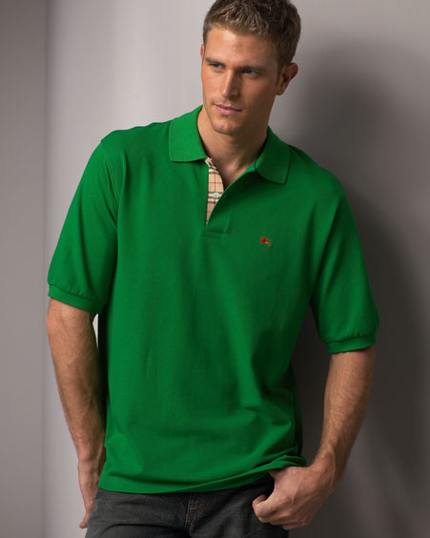
ارتداء الملابس الخفيفة

Slide 17
تأثير البرودة على جسم الانسان
نتيجة لعدم استعمال وسائل الوقاية من التجمد أثناء العمل مع الأغذية المجمدة أو أماكن التبريد عموماً , يتعرض الانسان لتلف أنسجة الأطراف مثل الساعدين واليدين والساقين والأنف و الذقن

Slide 18
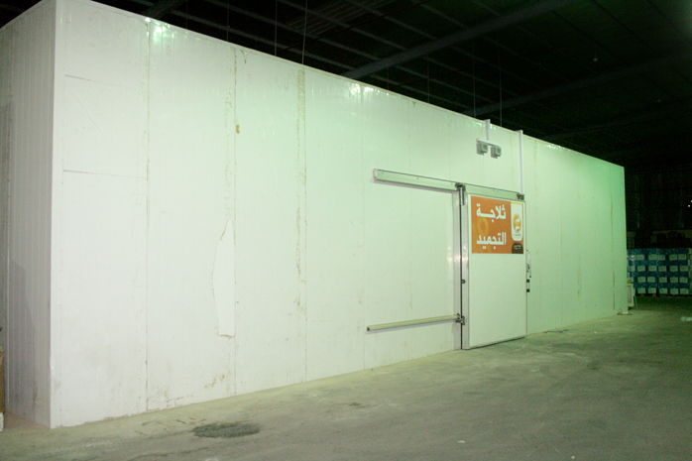

Slide 19
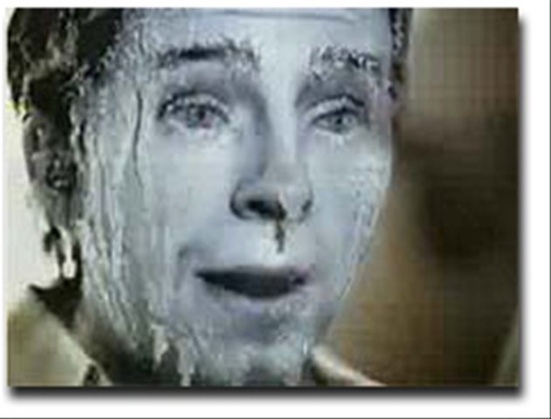

Slide 20
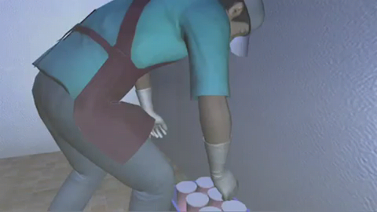

Slide 21
2- الضوضاء

Slide 22
يعتبر التعرض للضوضاء من أكثر مسببات المخاطر الصحية التي يتعرض لها العاملين في المواقع الصناعية ، وتعرف الضوضاء بأنها الصوت غير المرغوب فيه والذي نتعرض له بصفة مستمرة في المنزل ، في الطريق وفى مواقع العمل المختلفة.

Slide 23
أنواع الصوت
الصوت المستمر ( مثل صوت الماكينات )
الصوت المتقطع ( النبضي مثل صوت المكابس)
الصوت النادر ( كصوت انطلاق مدفع أو طائرة)

Slide 24
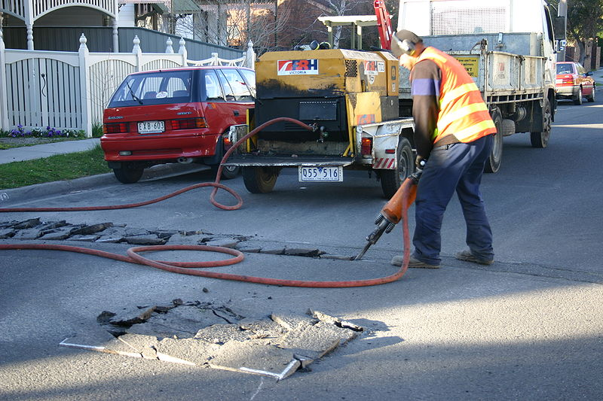

Slide 25
الأذن البشرية
تتكون الأذن البشرية من ثلاثة أجزاء ، هي الأذن الخارجية ، الأذن الوسطى ، الأذن الداخلية

Slide 26
الأذن الخارجية
تقوم بتجميع الموجات الصوتية (ذبذبات الصوت) ونقلها خلال القناة السمعية إلى طبلة الأذن.

Slide 27
الأذن الوسطى
تتكون من ثلاث أجزاء هي:
المطرقة
الركاب
السندان. حيث تتصل المطرقة بطبلة الأذن ويتصل السندان بالأذن الداخلية.
تقوم طبلة الأذن بنقل ذبذبات الصوت إلى المطرقة والركاب والسندان والتي بدورها تنقلها إلى الأذن الداخلية.

Slide 28
الأذن الداخلية
تتكون من قنوات دائرية وإنسان الأذن الذي يتصل بدوره بالعصب السمعي (الذي يقوم بنقل نبضات الصوت إلى المخ)
يحتوى إنسان الأذن على عدد كبير جدا من الشعيرات الدقيقة جدا وهى التى تتصل بالمخ. وهذه الشعيرات هى التى تتعرض للتلف من جراء التعرض للضوضاء لفترات طويلة (ويحدث ذلك بدون أن يشعر الشخص به) حتى نصل إلى مرحلة يفقد الإنسان فيها سمعه تماما، الأمر الذى لا علاج له.

Slide 29
الأذن البشرية
تتكون الأذن البشرية من ثلاثة أجزاء ، هي الأذن الخارجية ، الأذن الوسطى ، الأذن الداخلية

Slide 30
قياسات الصوت
يتم قياس ضغط الصوت بوحدة تسمى الديسيبل (dB) وهى وحدات لوغاريتمية لقياس مستويات ضغط الصوت.

Slide 31
مستويات الضوضاء المسموح بها :
مستوى الضوضاء | الفترة الزمنية
90 | 8
92 | 6
95 | 4
97 | 3
100 | 2
102 | 1,1/2
105 | 1
107 | 3/4
110 | 1/2
115 | 1/4

Slide 32
عندما يكون التعرض للضوضاء خلال اليوم يتم على فترات (فترتين أو أكثر بحيث تكون قياسات الضوضاء بها مختلفة) يتم حساب التأثير التراكمي وليس التأثير الفردي لأي منها.

Slide 33
ويتم حساب ذلك على النحو التالى:
معامل التعرض = الفترة الزمنية الفعلية للتعرض مقسومة على المدة المقابلة لقياس الضوضاء بالجدول (للفترة الأولى) + المدة الفعلية للتعرض (الفترة الثانية) مقسومة على الفترة الزمنية المقابلة لقياس الضوضاء حسب الجدول أعلاه ......... وهكذا

Slide 34
مثال :
عامل يعمل 5 ساعات علي فترات كالآتي :
2 | 1 | 1 | 1
90 | 92 | 95 | 97
معامل التعرض =
2/8 + 1/6 + 1/4 + 1/3 = 1

Slide 35
إذا زاد معامل التعرض عن الواحد الصحيح يكون التعرض أكثر من الحد المسموح به ، وإذا قل عن الواحد الصحيح يكون التعرض أقل من الحد المسموح به (90 ديسيبل).

Slide 36
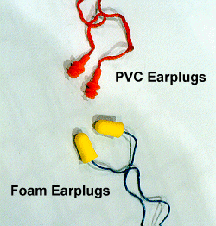
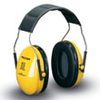

Slide 37
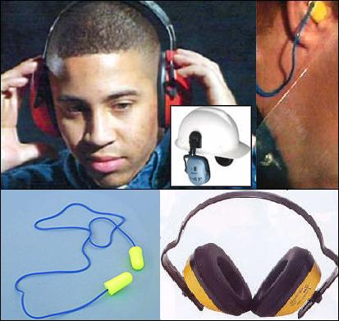

Slide 38
الاهتزازات

Slide 39
تعبر الاهتزازات عن الارتجاجات (التذبذبات) التي تولدها الآلة ويشعر بها الانسان.

Slide 40
ويمكن لهذه الاهتزازات أن تؤثرفي الانسان عن طريق :
1- يد العامل فقط : وهو الاهتزاز الذي يدخل الجسم عن طريق الأيدي ( المخارط – الفارزات - ...) أي عندما تهتز القطعة المشغولة أو الآلة فقط بيد العامل

Slide 41
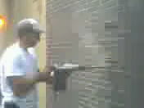

Slide 42
2- على كامل جسم العامل : ويحدث عندما يستند العامل على أرض مهتزة ( كمقعد على آلة تصدر اهتزاز مثل الآليات بكافة أنواعها – العمل جانب بعض الآلات كالمطارق الهيدروليكية)

Slide 43
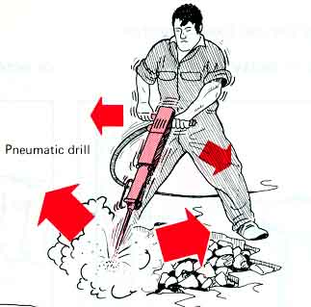

Slide 44
تأثير الاهتزازات علي جسم الانسان :
الروابط الفقرية
الأحشاء الداخلية
القلب
الجمجمة
الأوعية الدموية
العظام
اِضطرابات عضلية

Slide 45
الرئتان والجهاز التنفسي عامة
الغدد الصماء
طبلة الذن
العين
المعدة والجهاز الهضمي عامة

Slide 46
السيطرة على الاهتزازات:
الاعتماد على مخمدات الحركة الجيدة النوعية لتخميد الاهتزاز على كامل الجسم:
مثل استعمال مخمدات أصلية لكل نوع من الآليات
استعمال مخمدات هوائية للمطارق الهيدروليكية.

Slide 47
الصيانة المستمرة للآلات لضمان عملها بشكل جيد مما يخفف الإهتزازات.
3- استعمال قفازات واقية ذات نوعية جيدة يخفف من تأثير الاهتزاز على الأيدي

Slide 48
4- عند عدم إمكانية تخفيف الاهتزاز:
أ- توفير درجات حرارة ورطوبة مثالية لكونه يساعد على بقاء الجسم بالحالة المثلى
ب- وجود فترات راحة كافية
ج- إجراء بعض الحركات الرياضية الخفيفة للجزء المعرض للاهتزاز

Slide 49
3- الإضاءة

Slide 50
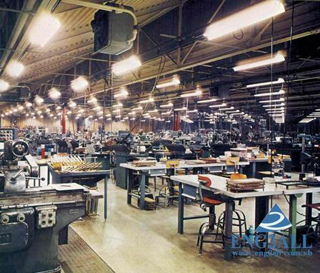

Slide 51
يجب أن تتوافرالإضاءة المناسبة والكافية لنوع العمل مع مراعاة الآتي :
توزيع الضوء توزيعاً منتظماً
تجانس الإضاءة

Slide 52

إضاءة طبيعية

Slide 53
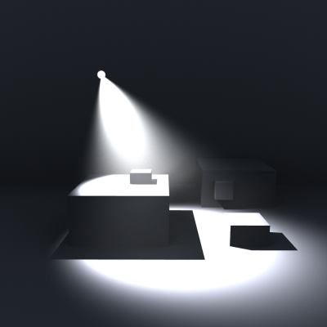
إضاءة مركزة

Slide 54
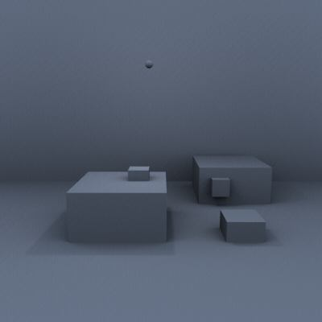
إضاءة ضعيفة

Slide 55
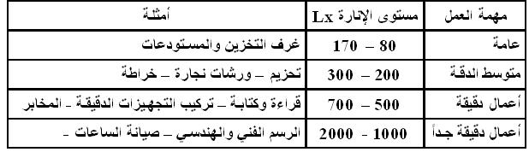
جدول يبين متوسط شدة الإضاءة في الصناعات المختلفة

Slide 56
تأثير الإضاءة على العين

Slide 57
الإضاءة الضعيفة:
عند وجود إنارة ضعيفة مع حاجة العمل إلى إنارة عالية فذلك يؤدي إلى إرهاق العين ولكن عند العمل لفترات طويلة قد يسبب تأثيرات حادة مثل الصداع، ألم العين الدائم، احتقان حول القرنية. وقد يؤدي أيضا إلى اتساع حدقة العين، وارتخاء العضلات المتصلة بالعدسة، وقصر النظر نتيجة الاقتراب الشديد من الجسم المراد رؤيته

Slide 58
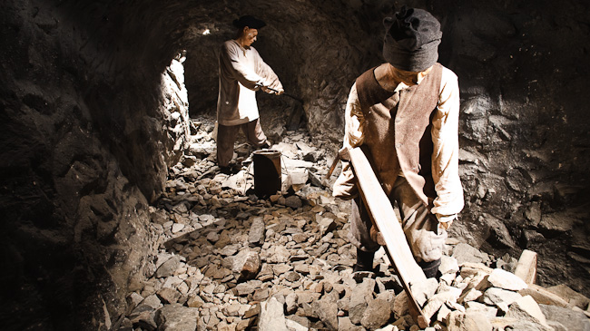

Slide 59
الإضاءة القوية:
يؤدي تعرض العين للضوء المبهر مثل عمال لحام المعادن إلى أمراض عينيةخطيرة مثل التهاب العين الضوئي، وقد يؤدي أيضا إلى ضعف تدريجي في قوة الإبصار، وسرعة الشعور بالتعب و الإجهاد، والشعور بالدوخة والصداع في مؤخرة الرأس، وظهور حالة (المياه البيضاء أو عتمة العدسة)، وارتفاع نسبة الحوادث والإصابات خاصة عند التفاوت في الإضاءة.

Slide 60
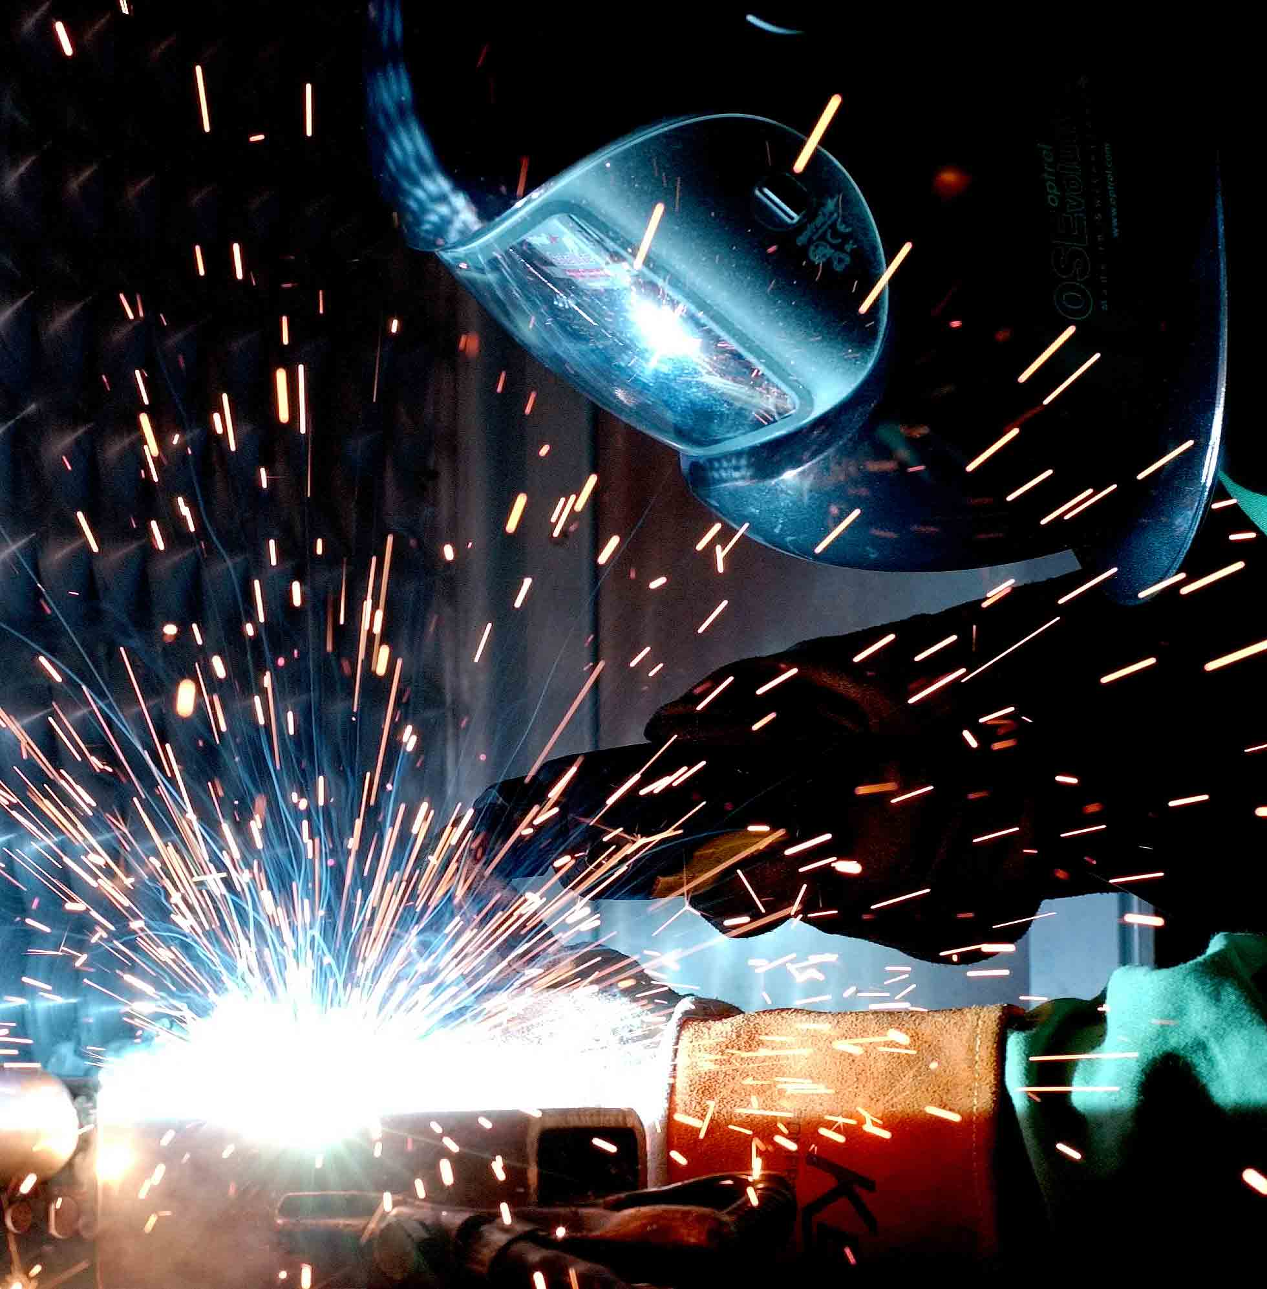

Slide 61
الوهج أو التباين داخل أماكن العمل
هو أخطر عوامل سوء الإضاءة ويؤدي إلى ضعف الرؤية و إجهاد العين. وهو نوعان :
الوهج المباشر (مثل وهج اللحام (
الوهج غير المباشر وهو انعكاس الوهج المباشر.

Slide 62
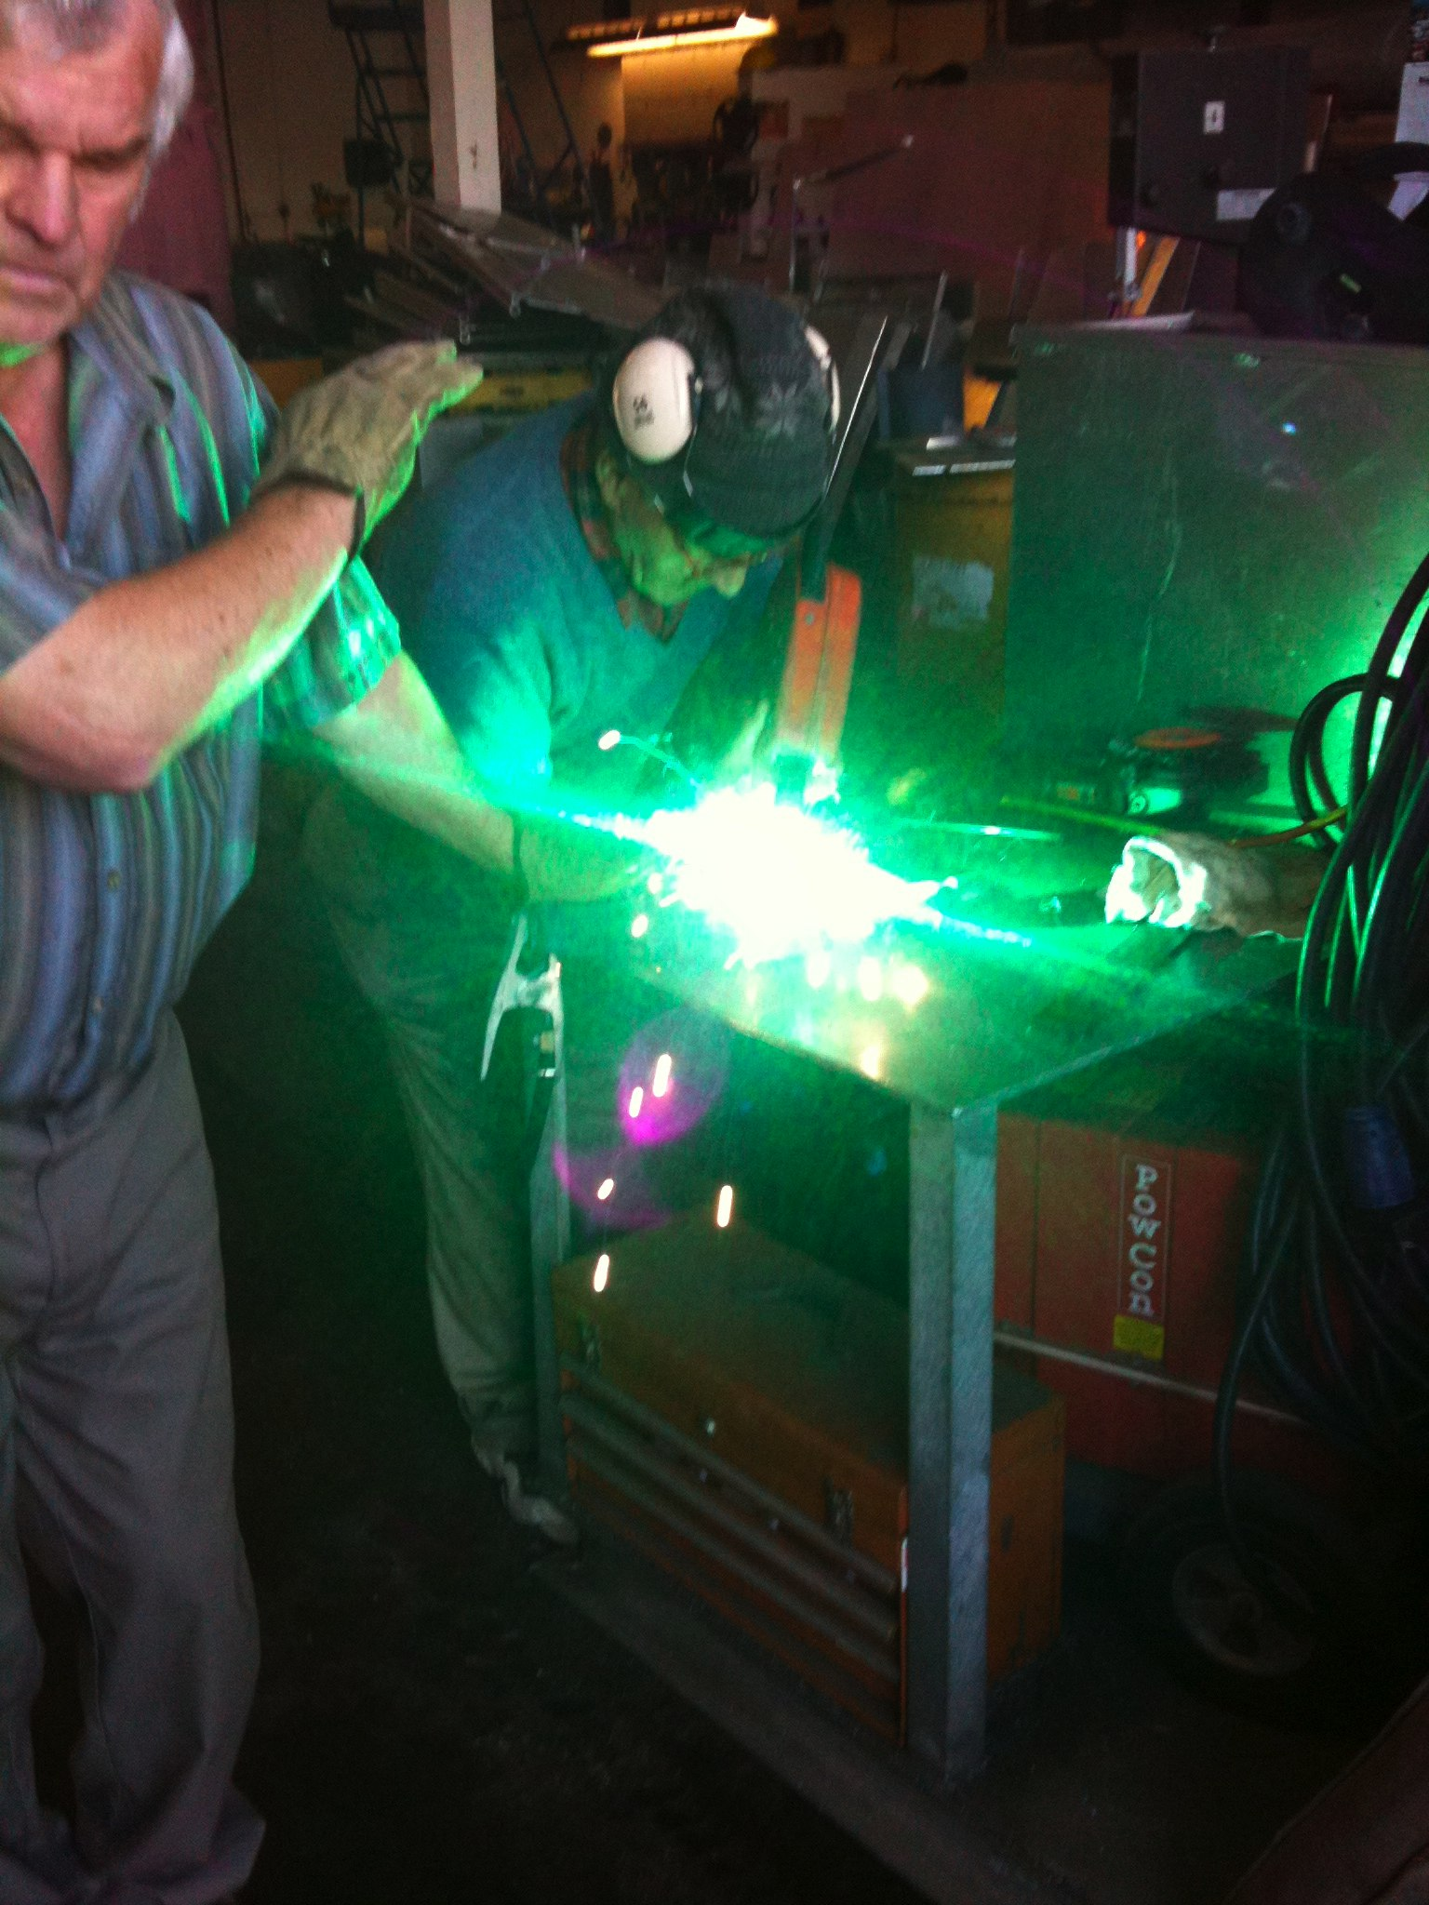

Slide 63
4- الإشعاعات الضارة والخطرة

Slide 64
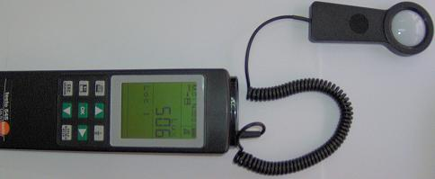

Slide 65
أنواع الإشعاع
TYPES OF RADIATION
يوجد نوعان أساسيان للإشعاع هما:
إشعاع مؤين (Ionizing Radiation) مثل أشعة إكس وأشعة جاما والأشعة الكونية وجسيمات بيتا وألفا.
إشعاع غير مؤين (Non-Ionizing Radiation) مثل الإشعاعات الكهرومغناطيسية ومنها موجات الراديو والتليفزيون وموجات الرادار والموجات الحرارية ذات الأطوال الموجية القصيرة (ميكروويف) والموجات دون الحمراء والأشعة فوق البنفسجية والضوء العادي.

Slide 66
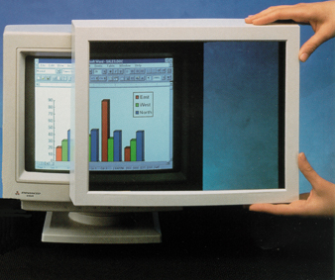

Slide 67
الإشعاع المؤين
Ionizing Radiation
توجد ثلاثة أنواع رئيسية من الإشعاع المؤين
قد توجد في الإشعاعات التي يصنعها الإنسان كذلك في الإشعاع الطبيعي وهي
دقائق ألفا (Alpha Particles)
دقائق بيتا (Beta Particles)
أشعة جاما (Gamma Rays)
أشعة إكس X - Rays

Slide 68
أشعة إكس X – Rays
قوة الاختراق والنفاذية لأشعة إكس أقل من أشعة جاما وتعتبر أشعة إكس من أكثر مصادر تعرض الإنسان للإشعاع حيث يتم استخدامها في عديد من العمليات الصناعية – الطبية.
يمكن إيقاف قدرتها علي الاختراق بواسطة شريحة من الرصاص سمكها مليمترات قليلة.

Slide 69
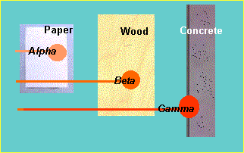

Slide 70
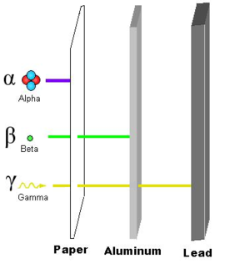

Slide 71
الأضرار الصحية للإشعاع المؤين:
الأضرار الصحية للإشعاع تعتمد علي مستوي الإشعاع الذي يتعرض له الإنسان ، ويؤثر الإشعاع علي خلايا الجسم ويزيد من احتمالات حدوث السرطان والتحولات الجينية الأخرى التي قد تنتقل إلي الأطفال ، وفي حالة ما يتعرض الإنسان إلي كمية كبيرة من الإشعاع قد تؤدي للوفاة.

Slide 72
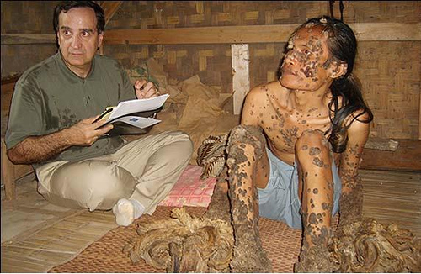

Slide 73
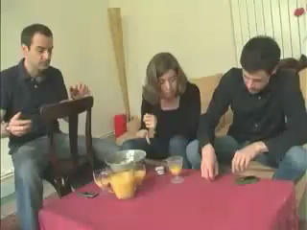

Slide 74
5- الكهرباء الاستاتيكية والديناميكية

Slide 75

مخاطر الكهرباء
Hazards of Electricity

Slide 76
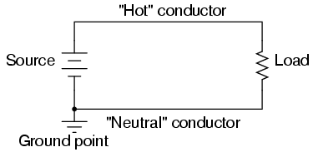
لكى تعمل الكهرباء يجب توفر دائرة كاملة تبدأ من المصدر وتعود إلى المصدر. يسرى التيار دائما فى دائرة مغلقة.
يبحث التيار دائما عن المسار ذو المقاومة الأقل لكى يسرى فيه.
تسرى وتتحرك الكهرباء دائما نحو الأرض.
يمثل أى شخص دائما أقل مقاومة للتيار الكهربائى ، ويمثل دائرة كاملة عندما يكون ملامسا للأرض.

Slide 77
مخاطر الكهرباء
Hazards of Electricity
الصعقة الكهربائية Electrical Shock
الحروق Burns
حدوث شرز وفرقعة Arc – Blast
الحرائق والإنفجارات Fires and Explosions
مخاطر السقوط Falls

Slide 78
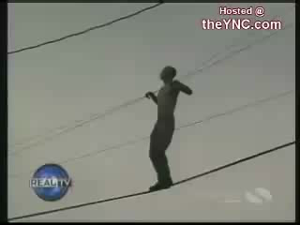

Slide 79
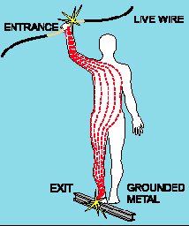

Slide 80
1- الصدمة الكهربائية:
Electrical Shock
مدي تأثير الإصابة بالصدمة الكهربائية علي جسم الإنسان يتوقف علي:
  كمية التيار المار خلال الجسم & المسار الذي يسلكه التيار.
  وقت بقاء التيار وإتصاله بالجسم. & الجنس (ذكر – أنثي) – الحالة الصحية – الوزن – السن
  درجة رطوبة الجلد. & نوع العضو المعرض من الجسم.
فيما يلي جدول يبين التأثيرات المختلفة للتيار علي جسم الإنسان:

Slide 81
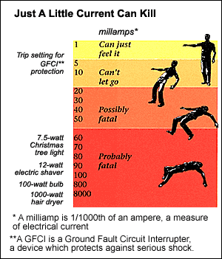

Slide 82
التيار المار (بالمللي أمبير) Current (Mille Ampere) | التأثيرات Effect
أقل من مللي أمبير | لا إحساس ( لا تشعر به )
1 – 8 مللي أمبير | شعور بالصدمة لكنه غير مؤلم ( الشخص ممكن أن يدع التيار بإرادته حيث أن التحكم والسيطرة العضلي علي العضلات لم يفقد بعد )
9 – 15 مللي أمبير | صدمة مؤلمة (الشخص ممكن أن يدع التيار بإرادته حيث أن التحكم والسيطرة العضلي علي العضلات لم يفقد بعد )
16 – 20 مللي أمبير | صدمة مؤلمة (فقدان السيطرة العضلية – لا يستطيع الشخص أن يبتعد عن التيار
21 – 50 مللي أمبير | ألم – تقلصات عضلية شديدة – لا يترك التيار
51 200 مللي أمبير | تقلصات عضلية شديدة – تدمير الأعصاب
فوق 200 مللي أمبير | حروق شديدة - تقلصات عضلية شديدة –انقباض عضلة الصدر – توقف القلب

Slide 83
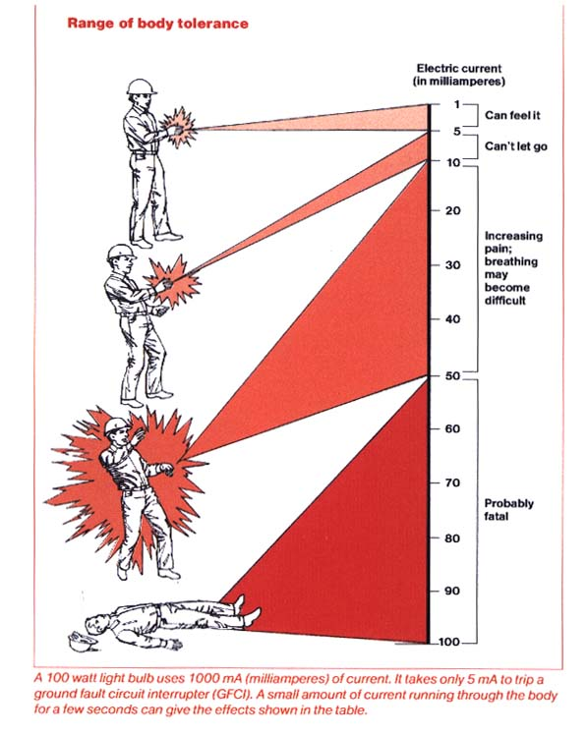

Slide 84
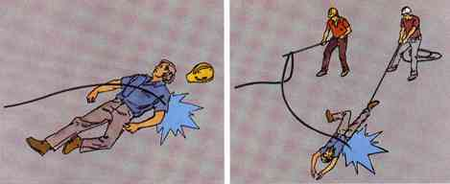

Slide 85
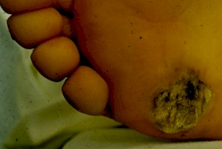
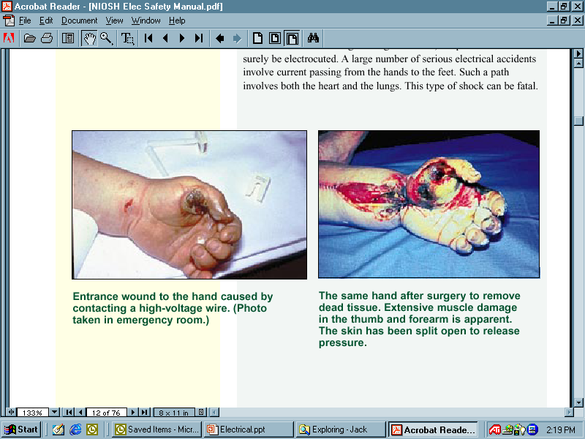
2- الحروق Electrical Burns :

Slide 86
3- الشرز والفرقعة: Arc – Blast :
يحدث الشرز والفرقعة فى حالة ما يقفز تيار عالى من موصل لآخر أثناء تشغيل أو إيقاف الدائرة الكهربائية.
يحدث كذلك الشرز والفرقعة عند تفريغ الشحنات الكهربائية الساكنة.

Slide 87
للوقاية من مخاطر الشرز والفرقعة يوصى بتشغيل أو إيقاف الدوائر الكهربائية بواسطة اليد اليسرى وليست اليمنى حتى يتم إبعاد الوجه عن الشرز والفرقعة فى حالة حدوثها. (كذلك فصل جميع الأحمال من الدائرة الكهربائية قبل تشغيلها)

Slide 88
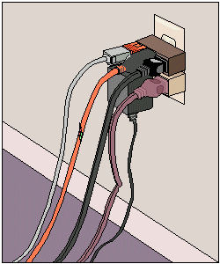
4- الحرائق والإنفجارات:
فى حالة التحميل الزائد على الدوائر الكهربائية ترتفع درجة حرارة الأسلاك الكهربائية وقد يتسبب ذلك فى صهر المادة العازلة وإحتراقها وبالتالى إحتراق الأجزاء البلاستيكية المحيطة بالأسلاك والمعدات الكهربائية الأمر الذى يؤدى لحدوث حريق.
فى حالة حدوث الشرز والفرقعة وإذا كانت بالمكان مواد سريعة الإشتعال سوف تشتعل ويمكن أن يحدث إنفجارات.

Slide 89
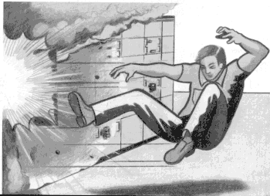
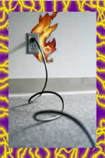

Slide 90
الوقاية من حوادث الكهرباء Electrical Accidents Prevention
يتم إتباع الإجراءات الآتية للوقاية من حوادث الكهرباء:
يجب فصل التيار الكهربائي عن أية معدة أو جهاز كهربائي قبل إجراء أية عمليات صيانة عليه مع وضع لافتة (TAG) عند مكان فصل التيار الكهربائي تفيد ذلك حتي لا يتم إعادة التيار الكهربائي بواسطة أي شخص آخر.

Slide 91
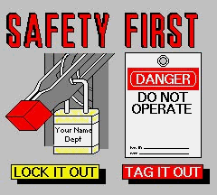

Slide 92
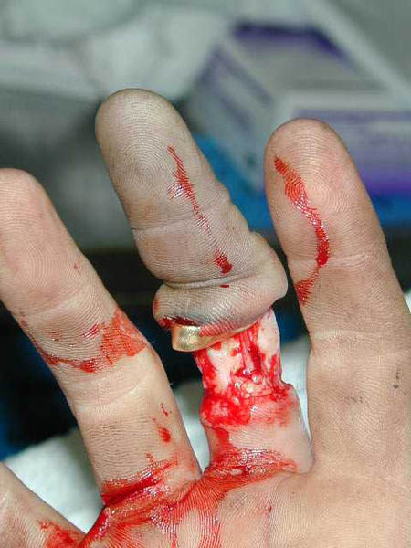
لا تلبس الخواتم والساعات والمجوهرات عند العمل قرب الدوائر الكهربائية.

Slide 93
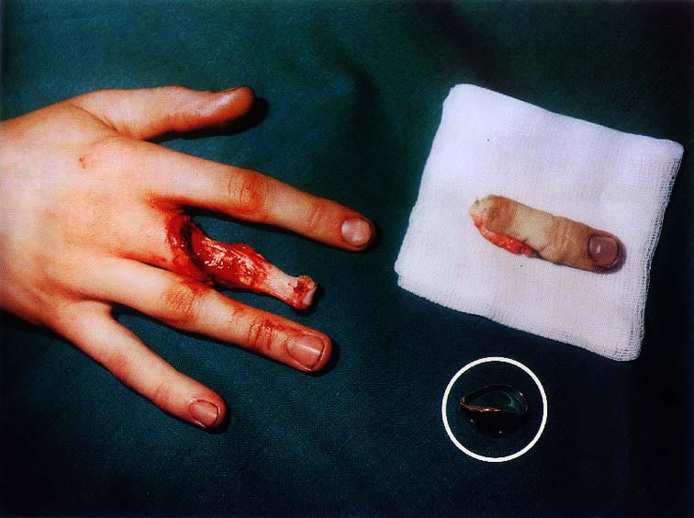

Slide 94
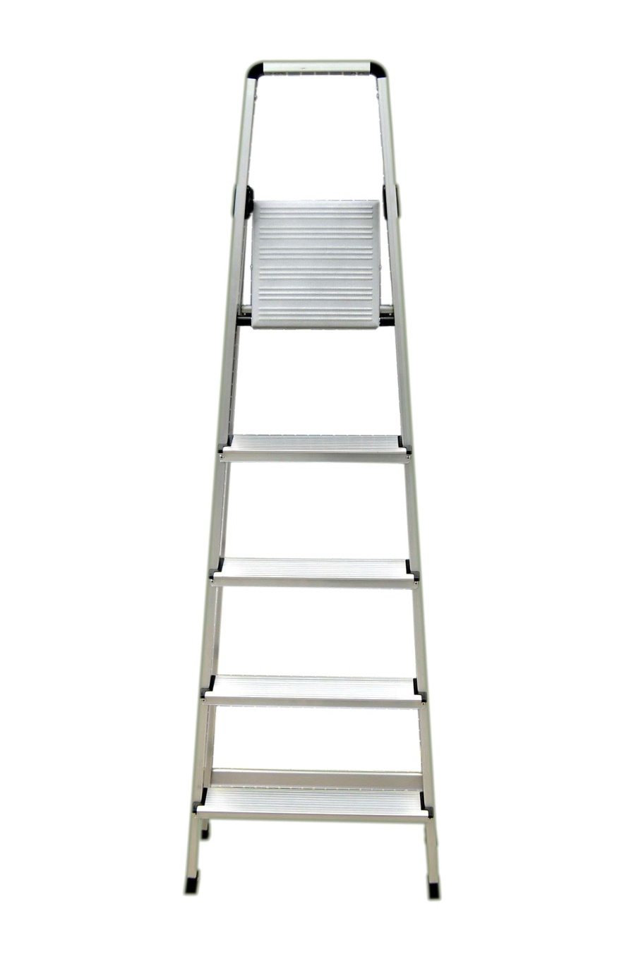
لا تستعمل السلالم المعدنية أو العدد اليدوية غير المعزولة عند العمل في الأجهزة الكهربائية.

Slide 95
يتم استخدام وسائل الإضاءة المؤمنة ضد الانفجار Explosion Proof Lamps والتي يمكنها احتواء أية إنفجارات داخلها ولا تسمح بخروجها إلي الجو المحيط والتسبب في حدوث حريق به وذلك في الأماكن المصنفة خطرة (Hazardous Locations) كأماكن تجمع الغازات والأبخرة القابلة للاشتعال.

Slide 96
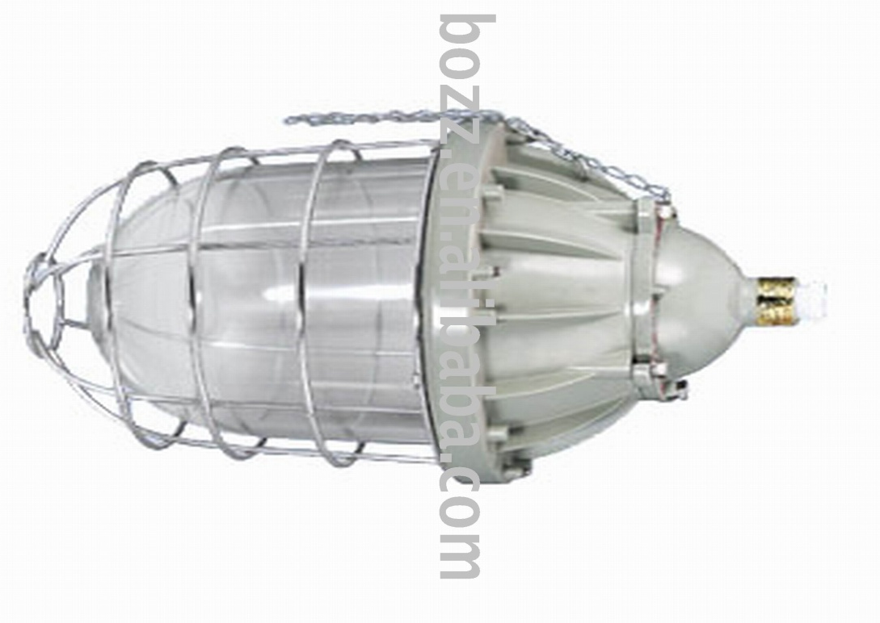
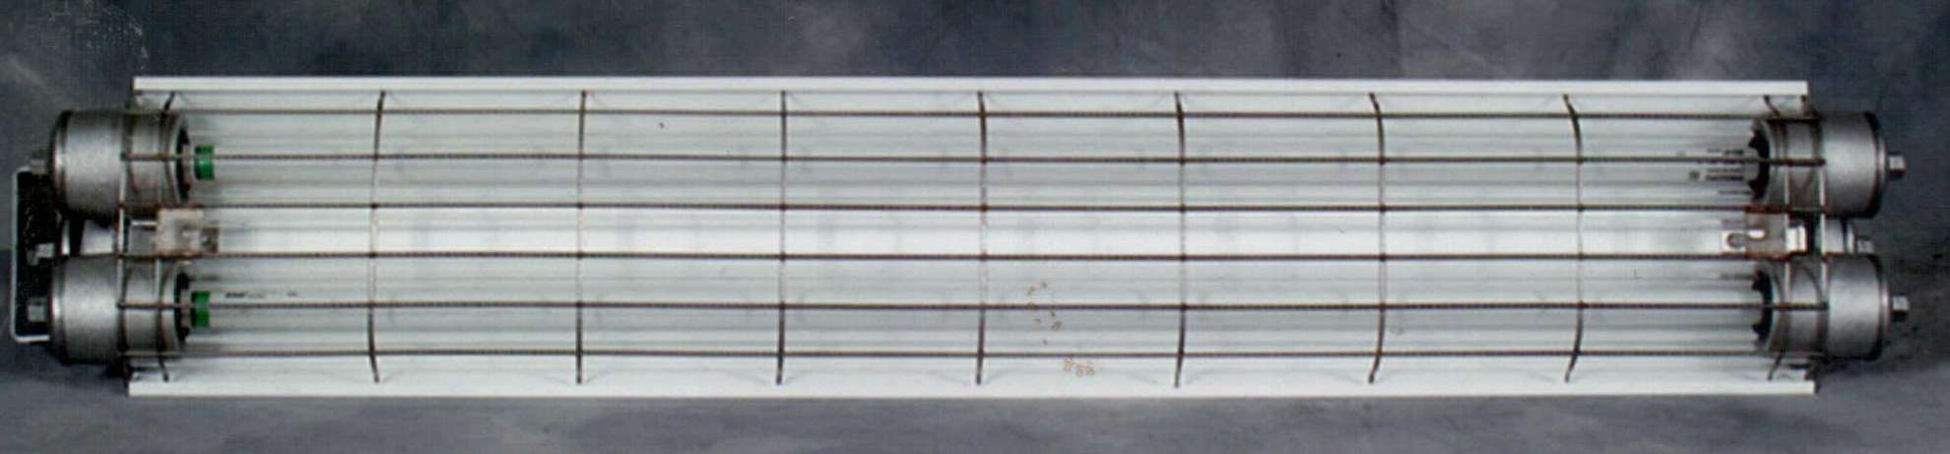

Slide 97
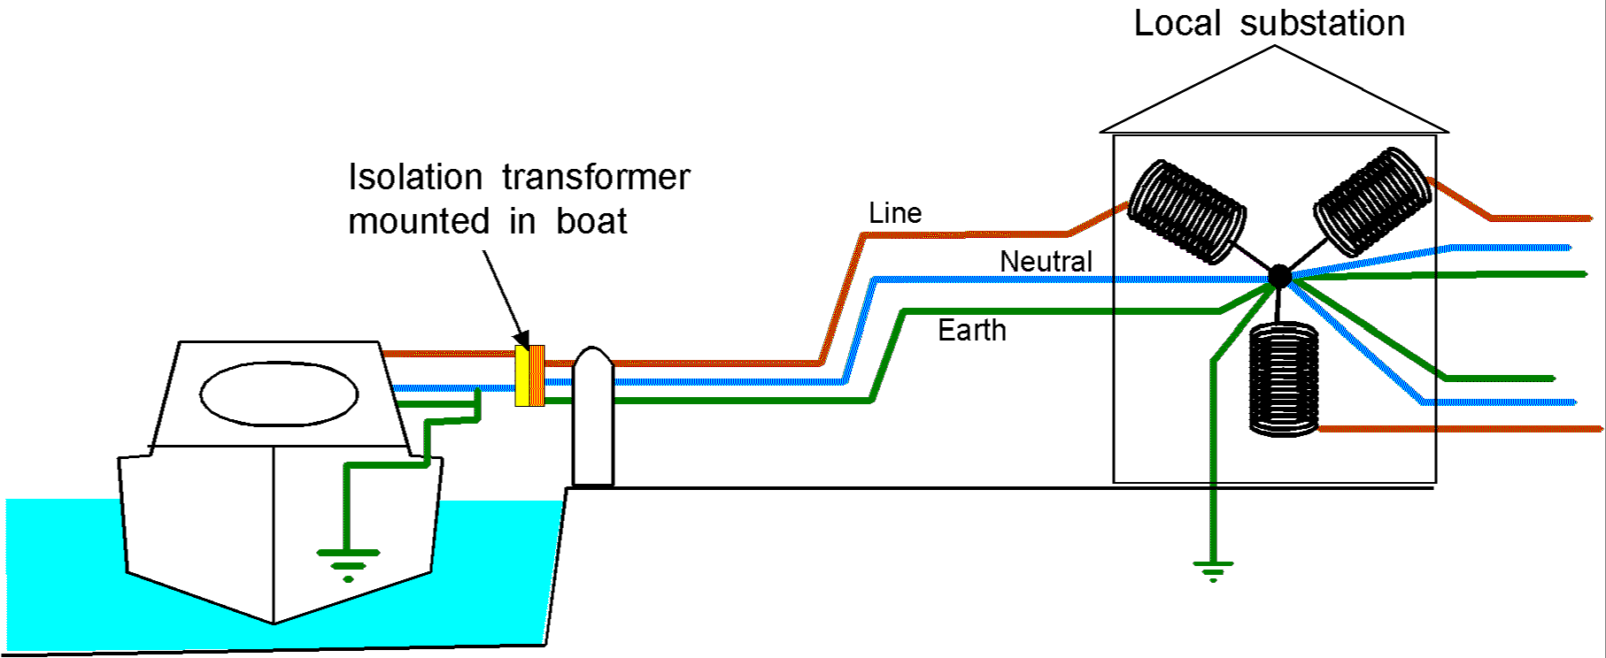
يجب التأكد من أن جميع الأجهزة والمعدات الكهربائية الثابتة والمتحركة موصولة بالأرض

Slide 98
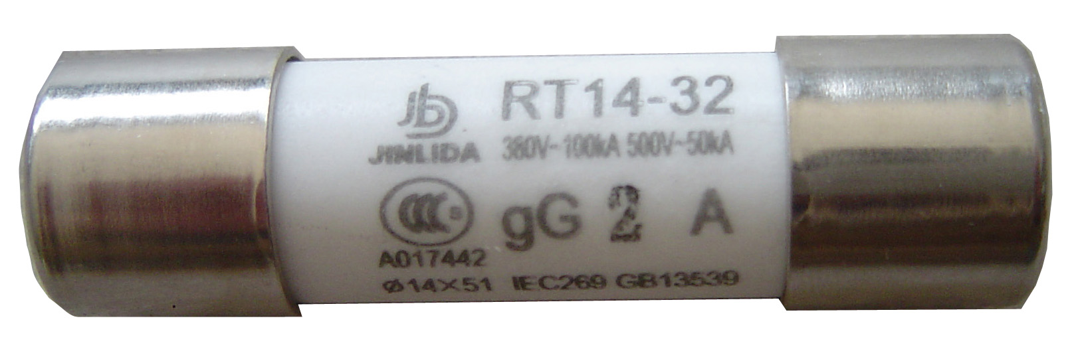
تقوم الفيوزات (Fuses) وقواطع التيار (Circuit Breaker) بفصل الدائرة الكهربائية ، لا تحاول إرجاع التيار قبل البحث عن سبب العطل وإصلاحه ثم يتم تبديل الفيوز بآخر من نفس النوع والحجم أو إرجاع قاطع التيار لوضعه الأول.

Slide 99
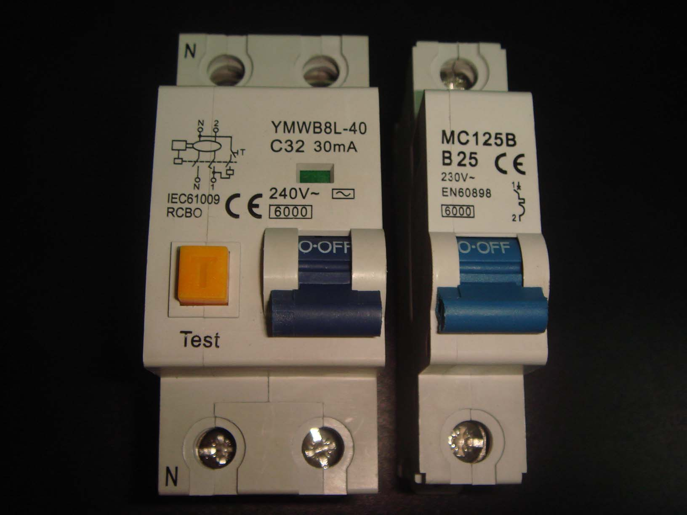

Slide 100


Slide 101

لا تحمل مصدر التيار بأكثر من طاقته حيث يؤدي ذلك لحدوث حريق.

Slide 102
لا تمرر الأسلاك الكهربائية من خلال الأبواب أو النوافذ وإبعدها عن المصادر الحرارية كالدفايات ولا تعلقها علي المسامير.

Slide 103


Slide 104


Slide 105


Slide 106

لا تتغاضي عن الأجزاء المتآكلة في الأسلاك الكهربائية وقم بتبديلها فورا أو تغطيتها بشريط عازل بصفة مؤقتة لحين تبديلها.

Slide 107

يجب أن يتدرب العاملون في مجال الكهرباء علي استخدام طفايات الحريق المناسبة للإستعمال في حرائق الكهرباء ، وهي طفايات البودرة وطفايات ثاني أكسيد الكربون وطفايات الهالون ، مع الأخذ في الاعتبار عدم استخدام الماء أو الطفايات التي تحتوي علي الماء علي الإطلاق في إطفاء الحرائق التي تحدث في المعدات والتوصيلات الكهربائية وذلك لأن الماء موصل جيد للكهرباء فيتسبب في صعق الشخص المستعمل للطفاية.

Slide 108




Slide 109

استخدام مهمات الوقاية الشخصية

Slide 110
6- الضغط الجوي
وزن عمود الهواء المؤثر على وحدة المساحة ويمتد رأسيا من السطح إلى نهاية الغلاف الجوي ( 10 طن علي المتر المربع ) .
الضغط الجوي يكون أكبر ما يمكن بالقرب من سطح الأرض في أي مكان ويقل مع الارتفاع رأسيا إلى أعلى.

Slide 111
تأثير الارتفاع على الإنسان
يقل الضغط الجوي بالارتفاع عن سطح الأرض وبالتالي يقل الأكسجين في الجو مما يكون له تأثير على الكائنات الحية التي تتنفس الهواء،
وتحتاج الأكسجين في تنفسها. وتأثير الارتفاع على الإنسان يجري كالآتي :

Slide 112
ارتفاع 2500 متر : يبدأ بعض الناس الحساسون بالشعور بالدوار.
ارتفاع 3500 متر : يشعر نحو ثلث الناس الغير معتادين على ذلك بالشعور بالدوخان والتعب.
ارتفاع 4000 متر : يشعر 95 % من غير المعتادين بالدوخان والتعب.
ارتفاع 5500 متر : يستطيع بعض الناس العيش على هذا الارتفاع. وتبلغ كمية الأكسجين على هذا الارتفاع نحو نصف كميته عند سطح البحر.

Slide 113
ارتفاع 7500 متر : هنا تبدأ المنطقة القاتلة : متسلقي الجبال لا يستطيعون البقاء على ذلك العلو أكثر من يوم بدون أنابيب الأكسجين.
ارتفاع 8848 متر : أعلى نقطة على سطح الأرض، وهى قمة جبل إفرست.
تغير الضغط الجوي بالارتفاع

Slide 114



Slide 115


Slide 116
7- مخاطر الانفجار

Slide 117

اسطوانات الغاز المضغوطة

Slide 118

احتياطات السلامة :
يجب فحص اسطوانات الغاز قبل إدخالها المخزن وممنوع قبول أية اسطوانات تالفة كما يجب وضع الغطاء الواقي علي صمام الاسطوانة في كل الاوقات طالما كانت غير مستخدمة

Slide 119


Slide 120

لا يجوز إسقاط الاسطوانات بأي حال حتي لو كانت فارغة وعند نقلها بالونش يجب وضعها بصندوق خاص مقسم الي عدة خانات لمنع اصطدامها ببعض , ولا يجب استخدام أو لف جنزير أو سلك صباني حولها ورفعها

Slide 121

لايجوز تفريغ اسطوانات الغاز من سيارات الشحن بالدحرجة
لايجوز مطلقاً استخدام الاسطوانات كدرافيل أولسد المعدات أو أية أغراض أخري غير المخصصة لها

Slide 122

يجب حفظ الاسطوانات في مخزن آمن وجاف وجيد التهوية

Slide 123

يجب استخدام عربة عربة مزودة بإطارين لأغراض نقل الاسطوانات وبحيث تكون قائمة وذلك لصعوبة تداولها بالأيدي نظراً لوزنها وسطحها الأملس الدائري

Slide 124
إذا لزم نقل اسطوانات الغاز بواسطة ونش أو آلة رفع , فيجب رفع كل اسطوانة علي انفراد باستخدام سرج (سير ) ويجب الحرص التام من عدم احتمال سقوطها

Slide 125


Slide 126


Slide 127
عدم الكشف عن التسرب العرض للغازات من الاسطوانة بواسطة تقريب لهب مباشر بل يستخدم لهذا الغرض خليط من الصابون والماء

Slide 128


Slide 129

THE END

Slide 130
نشكركم علي حسن استماعكم
جيولوجي
عادل يوسف

